Slide 1

Física Moderna · 12.º ano
Estará a Lua lá
quando ninguém olha?
Realidade e teoria quântica
A partir do artigo de N. David Mermin
Physics Today, abril de 1985, pp. 38–47
«Deus não joga aos dados» não é o ponto. O ponto é o realismo.

Slide 2
02
A pergunta que fica
«
Conversámos várias vezes sobre as suas ideias acerca da realidade objectiva. Lembro-me de que, durante um passeio, Einstein parou de repente, virou-se para mim e me perguntou se eu acreditava realmente que a Lua existia apenas quando eu olhava para ela.
— Abraham Pais (relato de uma conversa com Einstein)
Einstein defendia o realismo: as propriedades dos objectos físicos existem antes e independentemente de qualquer medição. Esta apresentação mostra que, num sentido preciso e experimentalmente verificável, isto não pode ser verdade.

Slide 3
03
1935: o conflito entre duas visões do mundo
Realismo (EPR)
Ortodoxia quântica
Einstein · Podolsky · Rosen
Jordan · Bohr · Heisenberg
As propriedades físicas (posição, momento, spin, …)
existem nos objectos antes e independentemente de qualquer medição.
Se a teoria quântica não as atribui simultaneamente,
então a teoria é incompleta.
«As observações não apenas perturbam o que está a ser medido:
elas produzem-no.»
A propriedade não está lá antes da medição.
É a interacção com o aparelho que a faz vir a ser.
Pascual Jordan
EPR = Einstein–Podolsky–Rosen (artigo na Phys. Rev. 47, 777, 1935)

Slide 4
04
Um equívoco famoso
«Deus não joga aos dados.»
A frase mais célebre de Einstein levou gerações de físicos a julgar que ele se opunha à teoria quântica por causa do acaso. Não é o caso.
O que verdadeiramente o incomodava era a ideia de que as propriedades físicas só ganham existência ao serem medidas. Ou seja: o realismo, não o determinismo.
«O ponto de partida de Einstein é ‹realista›, não ‹determinista›.»
— Wolfgang Pauli, em carta a Max Born, 1954

Slide 5
05
O argumento EPR
Considerem-se duas partículas correlacionadas, emitidas em conjunto por uma fonte e que se afastam para regiões A e B muito distantes.
região A
fonte
região B
1. Medindo a posição da partícula em A, podemos prever com certeza a posição da partícula em B.
2. Medindo o momento (em vez da posição), podemos prever com certeza o momento da partícula em B.
3. Como a medição em A não pode influenciar B (estão muito longe), ambas as quantidades já existiam em B antes da medição.
Conclusão de EPR: como a teoria quântica não consegue atribuir simultaneamente posição e momento definidos, está incompleta.

Slide 6
06
Acção fantasmagórica à distância
spukhafte Fernwirkung · expressão original de Einstein, em alemão
«Não posso seriamente acreditar nela [na teoria quântica] porque não pode ser conciliada com a ideia de que a física deve representar uma realidade no espaço e no tempo, livre de acções fantasmagóricas à distância.»
— Einstein, em carta a Max Born, Março de 1947
O dilema posto a quem aceita o argumento EPR:
(a)
(b)
ou a teoria quântica é incompleta — falta uma descrição mais profunda em que as propriedades existam antes da medição.
ou existem mesmo «acções fantasmagóricas à distância»: o que se faz em A altera instantaneamente o que existe em B.

Slide 7
07
Bell (1964): a metafísica torna-se física
Em 1964, John Stewart Bell publica um artigo na revista Physics que muda a natureza do debate.
O resultado, em uma frase:
Existe uma previsão numérica que distingue as duas posições. Não é uma questão de gosto filosófico — pode ser decidida por experiência.
Mais concretamente:
Realismo local (instruções pré-existentes nas partículas):
→ impõe um limite mínimo às correlações observadas.
Mecânica quântica:
→ prevê correlações abaixo desse limite.
Quem ganhar a disputa numérica vence o debate.

Slide 8
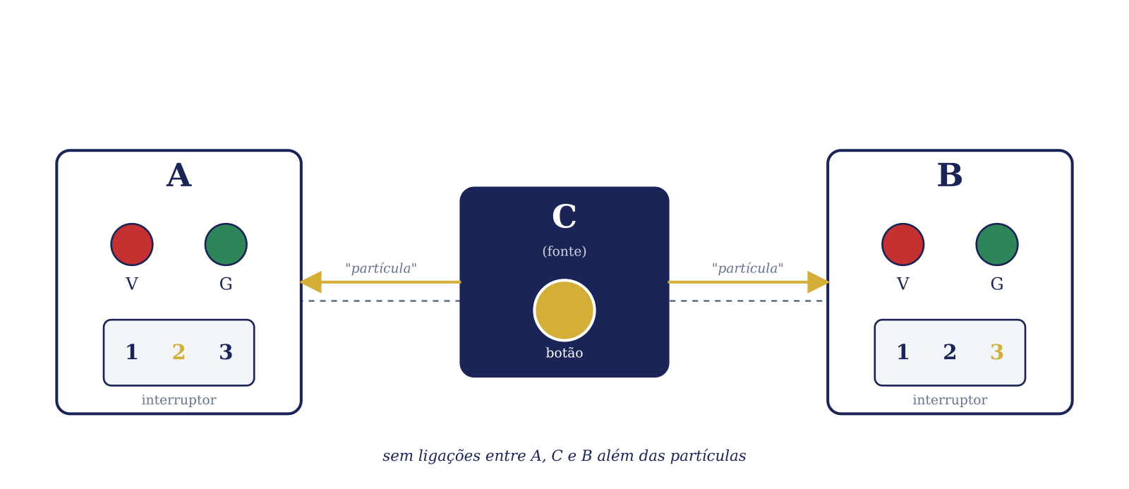
08
Uma demonstração mental — o aparelho
Três peças:
Detectores A e B
— cada um com um interruptor de 3 posições e duas lâmpadas: vermelha (V) e verde (G).
Fonte C
— com um botão. Quando se carrega no botão, parte ‹algo› (uma «partícula») de C para cada um dos detectores.
Pressuposto crucial: não há quaisquer ligações entre as três peças.
Não há fios eléctricos, nem ligações ópticas, nem rádio, nem nada parecido. Pode confirmar-se: se se puser um tijolo entre C e um dos detectores, esse detector deixa de responder. Se se afastam mais os detectores da fonte, o atraso entre carregar no botão e a lâmpada acender aumenta — como seria de esperar para algo (uma «partícula») a viajar pelo espaço.

Slide 9
09
Como se executa uma corrida
Procedimento, repetido muitas vezes:
Em cada detector, escolhe-se aleatória e independentemente uma das 3 posições do interruptor.
Carrega-se no botão da fonte C.
Pouco depois, cada detector pisca uma das suas lâmpadas (V ou G).
Regista-se o resultado e repete-se.
Exemplo de registo de uma corrida:
3 2 V G
Interruptor de A em 3, interruptor de B em 2; A piscou vermelho, B piscou verde.

Slide 10
10
Característica I — interruptores iguais
Sempre que os dois interruptores estão na mesma posição (1-1, 2-2 ou 3-3),
as duas lâmpadas piscam exactamente a mesma cor.
1 1
V V
2 2
G G
3 3
V V
1 1
G G
2 2
V V
3 3
G G
Como podem os dois detectores «combinar» a cor?
Não comunicam entre si — confirma-se experimentalmente.
Não podem estar pré-programados para piscar sempre a mesma cor (em outras corridas piscam cores diferentes).
Sobra uma única explicação «clássica»: as partículas que partem de C transportam consigo informação que determina a cor.

Slide 11
11
Característica II — todas as corridas
Considerando agora todas as corridas, sem distinguir as posições dos interruptores:
50 %
50 %
piscam a mesma cor
piscam cores diferentes
(V V ou G G)
(V G ou G V)
O padrão é completamente aleatório.
Em A (e em B) saem vermelhos e verdes em proporções iguais; só comparando os dois conjuntos de dados aparece a estrutura.

Slide 12
12
Tentativa de explicação: conjuntos de instruções
A explicação realista local — a única que ocorre a quem não está embebido em mecânica quântica:
Cada partícula leva da fonte um conjunto de instruções
que diz, para cada uma das três posições do interruptor, qual a cor a fazer piscar.
Em cada corrida, as duas partículas levam o mesmo conjunto.
Exemplo: conjunto V V G
interruptor 1
→
vermelho
V
interruptor 2
→
vermelho
V
→ Se as duas partículas levarem sempre o mesmo conjunto, a Característica I fica imediatamente garantida.
interruptor 3
→
verde
G

Slide 13
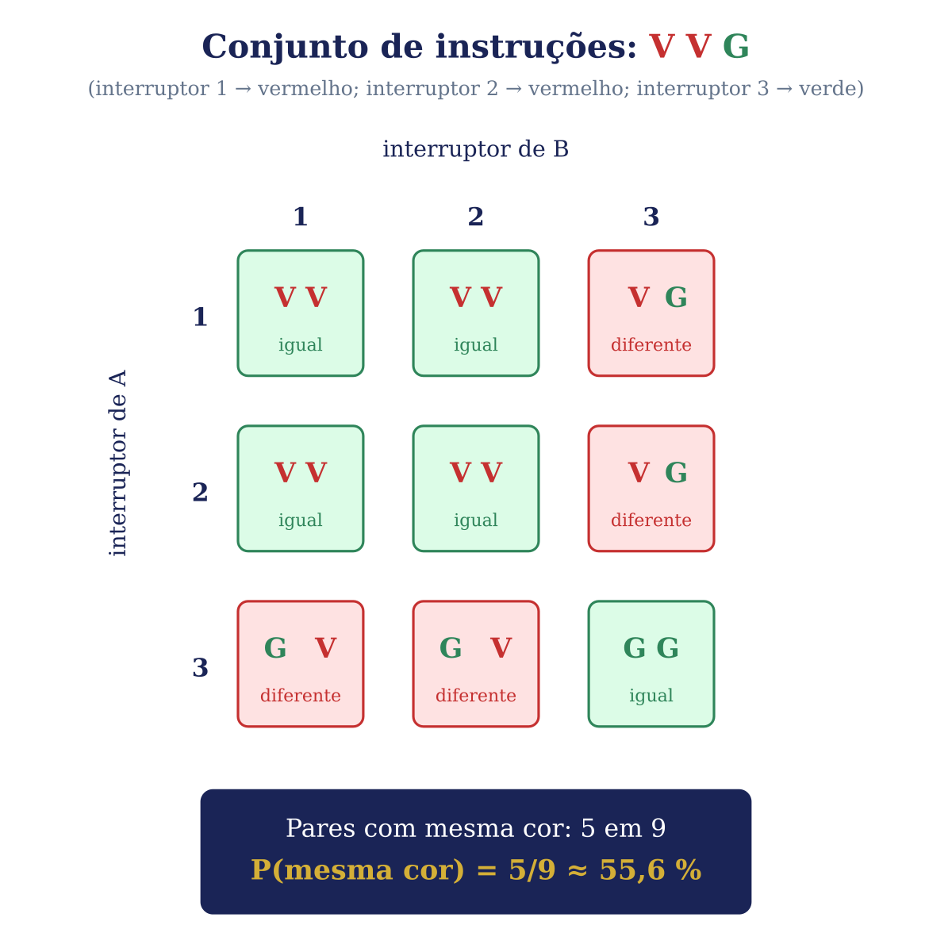
13
Mas e a Característica II ?
Para o conjunto V V G:
Como os dois interruptores são definidos aleatória e independentemente, há 9 pares de posições possíveis (combinações de A=1,2,3 com B=1,2,3), todos igualmente prováveis.
Em 5 desses 9 pares as duas partículas devolvem a mesma cor (igual em A e em B).
Logo, com este conjunto, P(mesma cor) = 5/9.
Por simetria, qualquer conjunto com duas cores iguais e uma diferente
(VVG, VGV, GVV, GGV, GVG, VGG)
dá os mesmos 5/9.

Slide 14
14
Desigualdade de Bell
Os 8 conjuntos de instruções possíveis:
VVV · GGG
(uma só cor para tudo)
→ mesma cor em 9/9 = 100 % das corridas
VVG · VGV · GVV · GGV · GVG · VGG
(duas cores iguais, uma diferente)
→ mesma cor em 5/9 ≈ 55,6 % das corridas
Desigualdade de Bell para esta demonstração:
Se existirem conjuntos de instruções,
P(mesma cor) ≥ 5/9
Mas a Característica II diz P(mesma cor) = 1/2 = 50 % < 5/9.
→ não pode haver conjuntos de instruções.

Slide 15
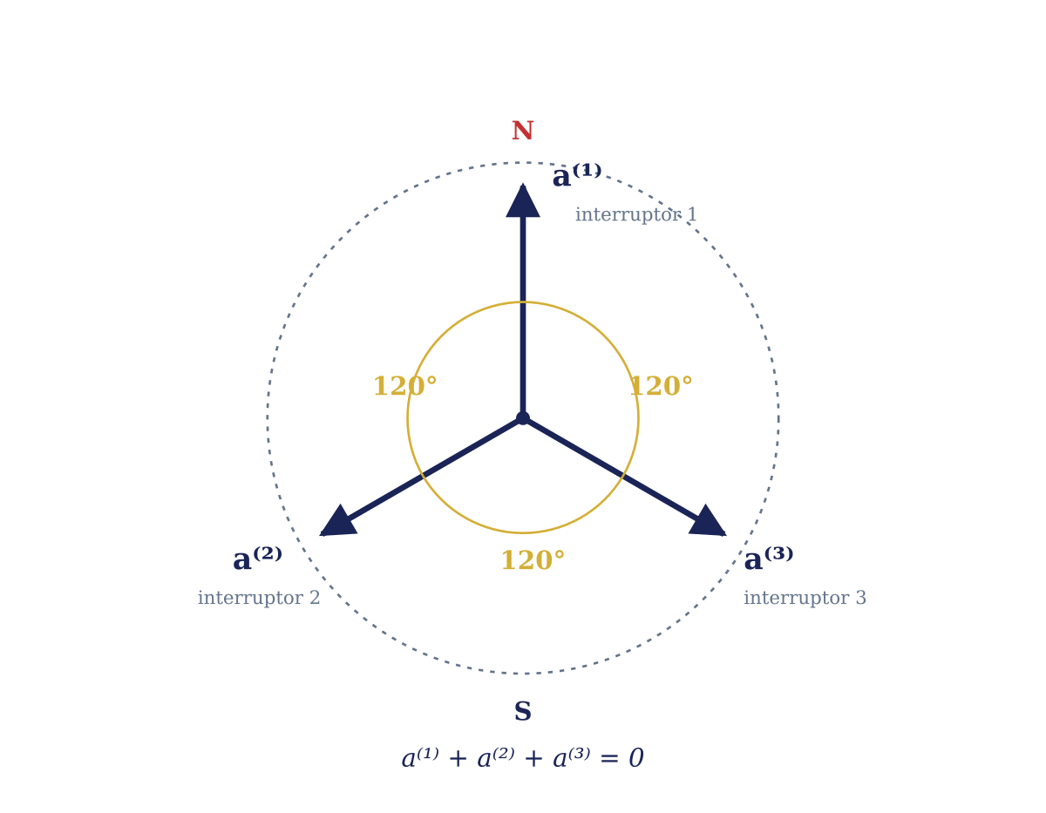
15
Como a Natureza realmente faz
Realização concreta da experiência:
Fonte C
— emite duas partículas de spin 1/2 num estado emaranhado especial: o estado singleto.
Detectores A e B
— cada um contém um íman de Stern–Gerlach que separa as partículas em «spin para cima» e «spin para baixo».
Interruptor
— escolhe a orientação do íman entre três direcções a⁽¹⁾, a⁽²⁾, a⁽³⁾, separadas 120°.
Estado singleto:
|ψ⟩ = (1/√2) [ |+ −⟩ − |− +⟩ ]
Em qualquer direcção comum, dá sempre resultados opostos para as duas partículas.

Slide 16
16
Por que a quântica dá P = 1/2
Convenção de cores: os dois detectores usam cores opostas para «spin cima».
Assim, em direcções iguais (resultados opostos do singleto) → cores iguais. Garante a Característica I.
Para um par de eixos a um ângulo θ entre si, a teoria prevê:
P(mesma cor | ângulo θ) = cos²(θ)
θ = 0° (interruptores iguais)
cos²(0°) = 1 → sempre a mesma cor ✓
θ = 120° (interruptores diferentes)
cos²(120°) = 1/4 → 1/4 das vezes mesma cor
Os interruptores ficam com a mesma posição em 1/3 das corridas e com posições diferentes em 2/3:
P(mesma cor) = (1/3)·1 + (2/3)·(1/4) = 1/2

Slide 17
17
Da experiência mental à experiência real
Alain Aspect, Jean Dalibard, Philippe Grangier, Gérard Roger — Universidade de Paris-Sul, Orsay (1981–1982)
Como se gera o par
Distância e «sem ligações»
Escolha rápida da orientação
Átomos de cálcio são excitados por dois lasers e desexcitam-se por uma cascata radiativa, emitindo um par de fotões correlacionados. Spin é substituído por polarização do fotão.
Os polarizadores foram colocados até 13 m um do outro. Para qualquer hipotética influência directa entre os detectores, seria necessária velocidade superior à da luz.
Comutadores ultra-sónicos numa célula de água escolhem a direcção de medição em cada lado depois de os fotões já terem partido de C — exclui qualquer combinação prévia.
Resultado: as previsões da mecânica quântica são confirmadas; a desigualdade de Bell é violada.

Slide 18
E afinal, a Lua está lá?
1
Não há instruções pré-existentes nas partículas. As «cores» não estão lá antes de serem medidas.
2
Mesmo assim, ninguém pode usar este efeito para enviar sinais mais depressa do que a luz: as estatísticas locais em A são puramente aleatórias, qualquer que seja a definição em B.
3
A não-localidade quântica revela-se apenas quando se confrontam os dois conjuntos de dados — é uma propriedade das correlações, não dos sinais.
«Sempre tive grande dificuldade
em compreender a visão do mundo
que a mecânica quântica representa.
[…] sabem como sempre é, com uma ideia nova:
leva uma geração ou duas até se tornar óbvio
que não há nenhum problema real.
Não consigo definir o problema real,
por isso suspeito que não há problema real,
mas não tenho a certeza de que não haja problema real.»
— Richard Feynman, 1982
N. D. Mermin · Physics Today · abril de 1985

